Slide 1

الفصل الثاني: القيمة المكانية
اعداد الطالبة: أثير فهد النقيه
اشراف المعلمة: مزنة الدرعان

Slide 2

أثر مفهوم القيمة المكانية في الرياضيات:
يعد مفهوم القيمة المكانية أكثر المفاهيم الأساسية التي تتضمنها مناهج الرياضيات المدرسية في المرحلتين الابتدائية والمتوسطة.
كما أن الحل الصحيح للمسائل التي تتضمن العمليات الحسابية للأعداد الصحيحة والكسرية يعتمد بشكل أساس على فهم ما تعنيه المقادير الرقمية متعددة الخانات والقدرة على التعبير عنها.
ومن الضروري أن يتمكن الطلاب بنهاية الصف الثاني ابتدائي من الإدراك الصحيح لنظام الترقيم العشري ومفهوم القيمة
المكانية للأرقام.

Slide 3
وتشير الدراسات المختلفة أن اكساب الطلاب خبرات جيدة تتعلق بكيفية تمثيل خانات الآحاد والعشرات والمئات بالاستعانة بنماذج حسية يساعد بشكل فاعل في فهمهم للقيمة المكانية للأرقام بشكل صحيح في بدايات المنهج الدراسي.
ولابد أن يطور الطلاب فهمهم الخاص لهذه الأمور من خلال الاستعانة بوسائل الايضاح في تمثيل العشرات سواءً كان ذلك خلال مناقشتهم داخل غرفة الصف أو ضمن أنشطة عملية مشتركة.

Slide 4
وتشير الدراسات المختلفة أن اكساب الطلاب خبرات جيدة تتعلق بكيفية تمثيل خانات الآحاد والعشرات والمئات بالاستعانة بنماذج حسية يساعد بشكل فاعل في فهمهم للقيمة المكانية للأرقام بشكل صحيح في بدايات المنهج الدراسي.
ولابد أن يطور الطلاب فهمهم الخاص لهذه الأمور من خلال الاستعانة بوسائل الايضاح في تمثيل العشرات سواءً كان ذلك خلال مناقشتهم داخل غرفة الصف أو ضمن أنشطة عملية مشتركة.

Slide 5
ويستخدم مصطلح”إعادة التجميع”في أدبيات تدريس الرياضيات في المراحل الأساسية حالياً ليعبر عن تمثيل الأعداد بدلالة عدد محدد (10 في النظام العشري و12 في النظام الاثني عشري وهكذا)

Slide 6
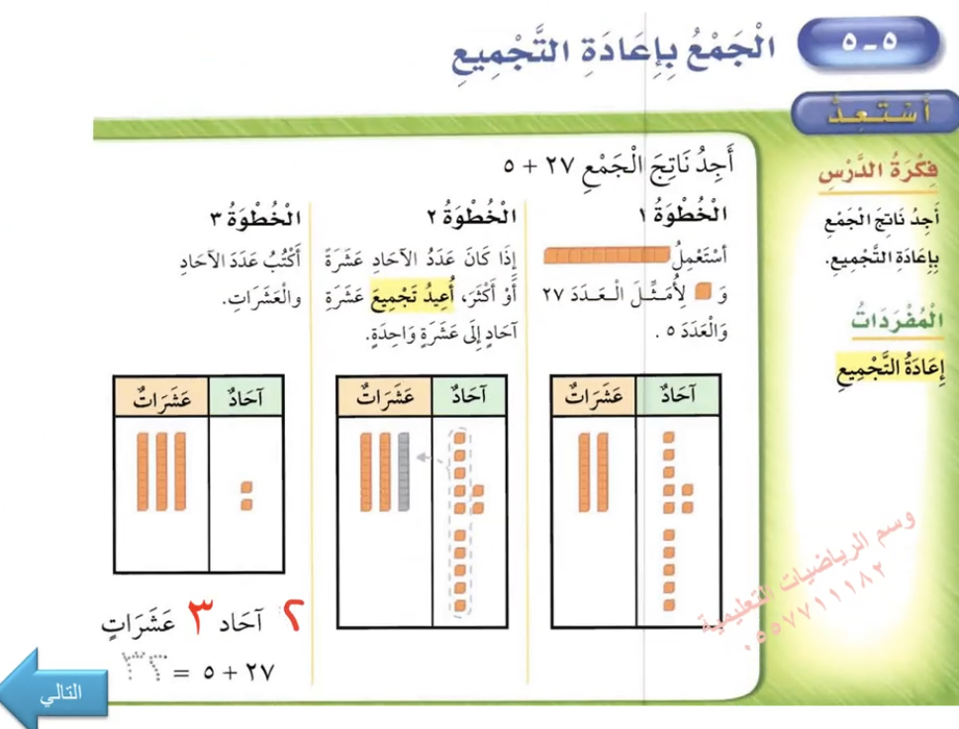

Slide 7
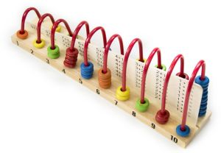
لماذا يعاني الطلاب من مفهوم القيمة المكانية؟
الأخطاء الشائعة:
في الواقع، يرتكب الطلاب الأخطاء أثناء تعلمهم للقيمة المكانية للأرقام إذا ما تعلموها بمعزل عن معرفتهم السابقة فعلى سبيل المثال عدم تذكر الطلاب لكيفية عدد الخانات (اتجاه العد)
الأخطاء الإجرائية والأخطاء المفاهيمية:
الطلاب بشكل عام يرتكبون الأخطاء في المفاهيم عندما تنقصهم الخبرة والفهم الصحيح لأنظمة المكانية.
وبخصوص أخطاء الطلاب المتعلقة بالمفاهيم فإنه وفي مرحلة إعادة تأهيليهم لابد وأن يبدأ العمل معهم بالاستعانة بالوسائل المساعدة مثل عدادات الأرقام وجداول القيم المكانية وغيرها.

Slide 8
الأخطاء الإجرائية والأخطاء المفاهيمية:
أما بخصوص الاخطاء الإجرائية فإن ارتكاب الطلاب لها يعود إلى نسيانهم لبعض القواعد ولبعض الخطوات الاجرائية في طرق الحل رغم فهمهم الصحيح للأنظمة الرقمية المختلفة.

Slide 9
ما يتعلق بالطالب كولن
كولن طالب في الصف الرابع ابتدائي لديه بعض المشاكل في الرياضيات:
الأخطاء النمطية: التشخيص، وصف العلاج وإعادة التأهيل والمعالجة
قام كولن بارتكاب الأخطاء النمطية التالية في أيام مختلفة وذلك عند قيامه بمجموعة من الحسابات التي تطلبت معرفته بالقيمة المكانية للأرقام والمهارات المتعلقة بها وتعد مثل هذه الأخطاء التي ارتكبها من الأكثر شيوعاً بين الأطفال من العمر نفسه.
يتضمن هذا الفصل تحليلاً شاملاً لكل نوع من الأخطاء التي
ارتكبها وتشخيصاً يبين اذا ما كانت أخطاؤه مفاهيمية أم إجرائية.

Slide 10
الخطأ النمطي الاول للطالب كولن في القيمة المكانية:
تشخيص الخطأ
لقد قام المعلم بتفحص اجابات كولن للمسائل الموجودة في ورقة العمل، ومن ثم قام بتحديد ما اذا كانت الأخطاء المرتكبة أخطاء مفاهيمية أو اخطاء إجرائية.
كما قام المعلم بتحديد نقاط القوة لدى كولن والتي تتضمن قدرته على كتابة وترتيب الأرقام.
الأعداد التالية معطاة بالكلمات، عبر عنها بالأرقام:
1ــ سبعة وخمسون
507
2ــ ستمائة واثنان وأربعون
60042
*الطالب لا يدرك القواعد المستخدمة في كتابة الارقام متعددة الخانات بشكل صحيح وهذا يدل على افتقاره لمفهوم القيمة المكانية.

Slide 11
بالاستعانة بعيدان المصاص أو عيدان تحريك القهوة أو الازرار بحيث يتم تجميع كل عشرة منها كحزمة واحدة.
وليبدأ الطالب بتجميع عشر وحدات كحزمة واحدة لتمثيل العشرة الواحدة ومن ثم تجميع عشرة عشرات كحزمة لتمثيل المئات وهكذا.
الهدف من النشاط: تقوية الاحساس والادراك للقيمة المكانية للأرقام بالاستعانة بالمواد المختلفة من واقع الحياة.

Slide 12
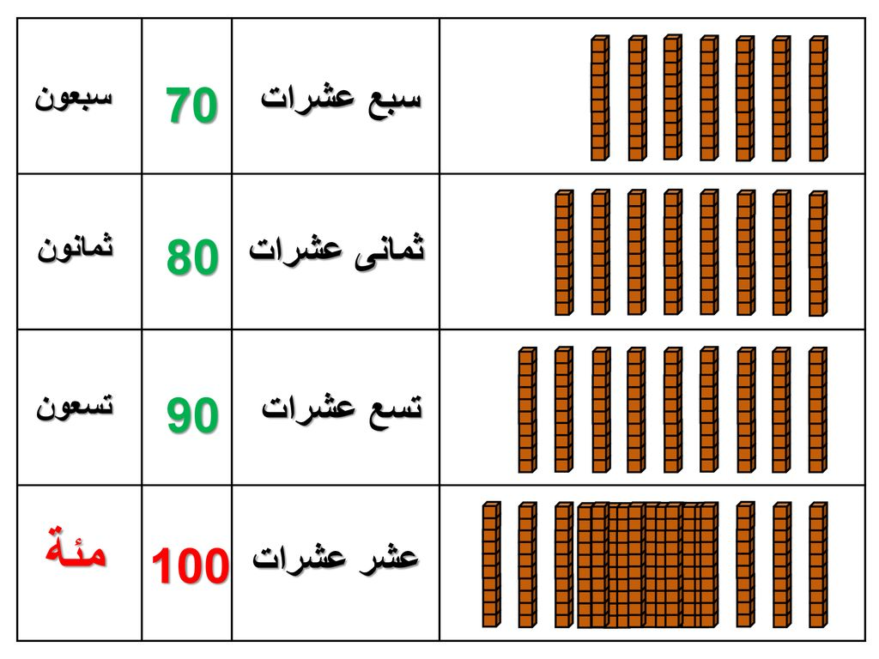

Slide 13
الخطأ النمطي الثاني للطالب كولن في القيمة المكانية:
تشخيص الخطأ:
1ــ أيهما أكبر؟ 13 أ, 31
كلاهما متساويان
2ــ أيهما أكبر؟ 41 أو 39
39
نجد أنه يفتقر إلى ادراك ما تعنيه قيمة كل رقم تبعاً للخانة التي يقع فيها، حيث إننا نجده يقرأ الأرقام المكونة للأعداد المتساوية مرة من اليمين ومرة من اليسار بغض النظر عن قيمتها المكانية.

Slide 14
إعادة التأهيل والمعالجة:
*يمكن تطبيق النشاط السابق بالمكعبات العشرية.
*يمكن أن اقص له قصة بأن لدي اختان وقاموا ببيع كتبهم الفكاهية حيث باعت إحداهن 25 كتاباً في حين باعت الأخرى 52 كتاباً.
وطلب أبي مني بإخباره عن اختي التي باعت العدد الأكبر من الكتب، دعنا نساعده.
احاد | عشرات
سجل: 5 | سجل:2
لابد أن يقرأ الطالب العدد بصوت عالٍ.
اطلب من الطالب أن يقوم بتمثيل العدد “52” بالطريقة السابقة نفسها والمقارنة بينه وبين ما فعله سابقاً.

Slide 15
الخطأ النمطي الثالث للطالب كولن في القيمة المكانية:
تشخيص الخطأ:
تتضمن ورقة العمل الثالثة للطالب من الأخطاء المتعلقة بالقيمة المكانية. وتحتوي هذه الورقة على مجموعة من المسائل مطلوب فيها ايجاد ناتج الطرح بين عددين مختلفين من الساعات والدقائق.
السؤال: عبر عن 8 ساعات و10 دقائق بــــــ7ساعات و........... دقيقة.
إن الأخطاء التي ارتكبها الطالب تعد أخطاء مفاهيمية وإجرائية في نفس الوقت.
إن الاستعانة بوسائل المساعدة في سياقات عملية من واقع الحياة تساعد كثيراً في إعادة تأهيل الطالب.
20

Slide 16
إعادة التأهيل والمعالجة:
يتم إخبار الطالب بأنه ورفاقه مشتركون في برنامج الرياضة الذي يعقد بعد انتهاء الدوام في المدرسة، وبأن النشاط يبدأ الساعة 3:00 ويستمر لمدة ساعتين و15 دقيقة.
ويتخلل هذا النشاط فترة استراحة لمدة 45دقيقة.
المطلوب من الطالب إيجاد الزمن الفعلي المستغرق في اللعب.

Slide 17
إعادة التأهيل والمعالجة:
حل المسألة:
باستطاعته حساب الوقت وذلك بوضع عقرب الساعة لتشير الى الثالثة ومن ثم ليقم بتحركيها ساعة كاملة لتؤشر على الساعة الرابعة ويعيد العملية ليصبح عقرب الساعة على الخامسة ويزيد 15 دقيقة،
وبما ان الطالب يعلم بأن عليه أن يطرح 45 دقيقة (والتي تمثل مدة الاستراحة) فإنه سوف يقوم بطرح 45 دقيقة من 2 ساعة و15 دقيقة وسوف يكتب المسألة على النحو التالي:

Slide 18
15 دقيقة 2 ساعة
45 دقيقة -
ــــــــــــــــــــــــــــــــــــــــــــــــــــــــــــــــــــــــــــــــــــــــــــــــــــــــــــــــــــــــــــــــــــــــــــــــــــــــــــــــــــــــــــــــــــ
وبما أن العدد 15 أصغر من العدد 45 فإنه سيأخذ من الساعتين ويكتبها على انها تساوي 60 ليصبح لديه 75 دقيقة أي أن 2 ساعتين و 15 دقيقة تساوي ساعة واحدة و 75 دقيقة لتصبح المسألة وحلها كما يلي:
60+15=75 دقيقة 1 ساعة
15 دقيقة 2 ساعة
45 دقيقة -
ــــــــــــــــــــــــــــــــــــــــــــــــــــــــــــــــــــــــــــــــــــــــــــــــــــــــــــــــــــــــــــــــــــــــــــــــــــــــــــــــــــــــــــــــــــ
30 دقيقة 1 ساعة

Slide 19
أسئلة:
1ـــ من الضروري أن يتمكن الطلاب ببداية الصف الثالث الابتدائي من الادراك الصحيح للقيمة المكانية ( × )
2ــ في بدايات المنهج الدراسي تساعد النماذج الحسية بشكل فاعل في فهم القيمة المكانية ( √ )
3ـــ الطلاب بشكل عام يرتكبون الأخطاء في المفاهيم عندما تنقصهم الخبرة فقط ( × )

Slide 20
أسئلة:
4ــــ لابد أن يطور الطلاب فهمهم الخاص بوسائل الايضاح في تمثيل العشرات من خلال:
أـ مناقشتهم داخل غرفة الصف
ب ــ أنشطة عملية مشتركة
ج ـــ جميع ما سبق

